Slide 1

Уральское управление Ростехнадзора
Руководитель Уральского управления Ростехнадзора
А.Н. Таранов
Результаты правоприменительной практики Уральского управления Ростехнадзора за 2022 год
1
Уральское управление, 28.03.2023

Slide 2
Уральское управление Ростехнадзора
Результаты правоприменительной практики Уральского управления Ростехнадзора за 2022 год
Виды федерального государственного надзора:
федерального государственного надзора в области промышленной безопасности;
федерального государственного надзора в области гидротехнических сооружений;
федерального государственного энергетического надзора;
федерального государственного строительного надзора;
государственного контроля (надзора) за соблюдением требований технических регламентов Таможенного Союза.
2
Уральское управление, 28.03.2023

Slide 3
Уральское управление Ростехнадзора
Основные показатели надзора
Общая информация | Количество
потребителей электрической энергии | 51043
потребителей тепловой энергии | 11931
объектов капитального строительства | 113
Организаций, эксплуатирующих ОПО | 237
опасных производственных объектов, из них : | 10719
ОПО – I, II, III, IV класса опасности | 52, 265, 6011, 4167
без класса опасности | 224
лифтов, пассажирских конвейеров (движущихся пешеходных дорожек), подъемных платформ для инвалидов, эскалаторов вне метрополитенов | 33573
3
Уральское управление, 28.03.2023

Slide 4
Уральское управление Ростехнадзора
Основные показатели контрольно-надзорной деятельности Управления
 | 2022 | 2021 | +/- %
Всего | 5567 | 7960 | -30 %
Плановые проверки | 145 | 457 | -68 %
Внеплановые проверки, из них | 4833 | 6987 | -31 %
по контролю за исполнением предписаний, выданных по результатам проведенной ранее проверки | 201 | 789 | -75 %
по обращениям и заявлениям | 14 | 71 | -80 %
на основании приказов (распоряжений) руководителя органа, изданного в соответствии с поручениями Правительства Российской Федерации | 0 | 86 | -100 %
на основании приказов (распоряжений) руководителя органа государственного контроля (надзора), изданного в соответствии с требованием органов прокуратуры | 0 | 1 | -100 %
Количество мероприятий по контролю, инициированных обращением заявителя, который выступает в качестве объекта контроля (надзора) | 4381 | 5864 | -25 %
Проверки в режиме постоянного государственного контроля | 589 | 516 | +14 %
Количество инспекторов | 208 | 178 | +17 %
Количество проверок на 1 инспектора | 32 | 45 | -29 %
4
Уральское управление, 28.03.2023

Slide 5
Уральское управление Ростехнадзора
Общее количество административных наказаний, наложенных по итогам проверок
 | 2022г. | 2021г. | +/- %
Общее количество административных наказаний, наложенных по итогам проверок | 628 | 1513 | -58 %
предупреждение | 100 | 298 | -66 %
Наложено административных штрафных санкций (кол-во штрафов) | 522 | 1189 | -56 %
Общая сумма наложенных административных штрафов (тыс.руб) | 39017,6 | 66853,7 | -42 %
Общая сумма уплаченных (взысканных) административных штрафов (тыс. рублей) | 33108 | 42778,7 | -23 %
административное приостановление деятельности | 6 | 26 | -77 %
5
Уральское управление, 28.03.2023

Slide 6
Уральское управление Ростехнадзора
Динамика аварийности
Отрасль промышленности, подконтрольные объекты | Число аварий
 | 2021 год | 2022 год | +/-
Надзор за объектами магистрального трубопроводного транспорта | 2 | 1 | -1
Надзор за подъемными сооружениями | 4 | 6 | +2
Надзор за объектами газораспределения и газопотребления | 0 | 1 | +1
Надзор за оборудованием, работающим под давлением | 0 | 1 | +1
Энергонадзор | 3 | 1 | -2
Надзор за объектами горнорудной и нерудной промышленности | 0 | 1 | +1
Надзор за объектами по производству, хранению, применению взрывчатых материалов промышленного назначения | 0 | 1 | +1
Итого | 9 | 12 | +3
6
Уральское управление, 28.03.2023

Slide 7
Уральское управление Ростехнадзора
Динамика травматизма
надзор | 2022год | 2021год | +/-
горнорудной промышленности | 9 | 7 | +2
металлургической промышленности | 3 | 1 | +2
на объектах, на которых используются подъёмные сооружения | 9 | 4 | +5
за производством, хранением, применением взрывчатых материалов промышленного назначения, за исключением организаций оборонно-промышленного комплекса | 1 | 0 | +1
химическая промышленность | 0 | 1 | -1
на объектах энергетики | 0 | 5 | -5
Всего: | 22 | 18 | +4
7
Уральское управление, 28.03.2023

Slide 8
Уральское управление Ростехнадзора
Предоставление государственных услуг
Государственные услуги:
лицензирование деятельности по эксплуатации взрывопожароопасных и химически опасных производственных объектов I, II и III классов опасности; лицензирование производства маркшейдерских работ;
регистрация опасных производственных объектов и ведение государственного реестра опасных производственных объектов;
ведение реестра заключений экспертизы промышленной безопасности;
прием и учет уведомлений о начале осуществления юридическими лицами и индивидуальными предпринимателями отдельных видов работ и услуг по перечню, утверждённому Правительством Российской Федерации;
организация проведения аттестации в области промышленной безопасности, по вопросам безопасности гидротехнических сооружений, безопасности в сфере электроэнергетики;
государственная услуга по вводу в эксплуатацию лифтов, подъемных платформ для инвалидов, пассажирских конвейеров (движущихся пешеходных дорожек) и эскалаторов, за исключением эскалаторов в метрополитенах, после осуществления их монтажа в связи с заменой или модернизации;
государственная услуга по выдаче разрешений на допуск в эксплуатацию энергопринимающих установок потребителей электрической энергии, объектов по производству электрической энергии, объектов электросетевого хозяйства, объектов теплоснабжения и теплопотребляющих установок.
.
8
Уральское управление, 28.03.2023

Slide 9
Уральское управление Ростехнадзора
Предоставление государственных услуг
9
Уральское управление, 28.03.2023

Slide 10
Уральское управление Ростехнадзора
Информация о работе с обращениями граждан Уральского управления Ростехнадзора в 2022 году 1/2
 | 2022 год | 2021 год | %
Поступило обращений граждан, всего: | 1144 | 1429 | -20%
в том числе по сети Интернет | 655 | 852 | -23%
Принято граждан на личном приёме, всего: | 33 | 22 | +50%
- в том числе принято граждан на личном приёме руководителем территориального органа или его заместителями | 7 | 5 | +40%
- в том числе принято граждан на личном приёме в приемной Президента Российской Федерации в соответствующем федеральном округе | 10 | 10 | 0
Количество обращений, переадресованных по принадлежности | 376 | 397 | -5,3%
10
Уральское управление, 28.03.2023

Slide 11
Уральское управление Ростехнадзора
Информация о работе с обращениями граждан Уральского управления Ростехнадзора в 2022 году 2/2
Результативность по обращениям, законченным рассмотрением:
- разъяснено | 678 | 841 | -19%
- поддержано | 26 | 80 | -67,5%
- не поддержано | 26 | 89 | -71%
Количество обращений, рассмотренных с выездом на место | 3 | 25 | -88%
Количество обращений, рассмотренных с нарушением срока | 0 | 0 | 0
Наибольшее количество обращений, поступивших по темам (указать самостоятельно не более трех тем, например: электроэнергетика, атомная энергетика, нефтегазовый сектор)
Электроэнергетика | 352 | 441 | -20%
Подъемные сооружения | 156 | 182 | -14%
Горная промышленность | 77 | 105 | -26,6%
Нефтегазовый надзор | 179 | 173 | +3,5%
Образовательные стандарты, требования к образовательному процессу | 111 | 137 | -19%
Строительство | 37 | 48 | -23%
11
Уральское управление, 28.03.2023

Slide 12
Уральское управление Ростехнадзора
Анализ судебной практики
Уральского управления Ростехнадзора
 | 2022 | 2021
ВСЕГО РАССМОТРЕНО | 234 | 367
В Арбитражных судах | 100 | 181
В судах общей юрисдикции | 131 | 186
Выиграно | 200 | 311
в Арбитражные суды и суды общей юрисдикции направлено заявлений о признании незаконными и отмене постановлений по делам об административных правонарушениях, определений об отказе | 72 | 113
По результатам рассмотрения в случаях в удовлетворении требований об отмене постановлений отказано | 33 | 103
постановление признаны судом незаконными и отменены | 4 | 10
12
Уральское управление, 28.03.2023

Slide 13
Уральское управление Ростехнадзора
Судебная практика 1/2
 | 2022 | 2021
НАПРАВЛЕНО В СУД | 118 | 207
виновные лица были привлечены судом к административной ответственности | 101 | 178
приостановок | 7 | 14
предупреждений | 5 | 20
замечаний | 5 | 12
штрафа | 84 | 132
Общую сумму | 4 294 500 | 6 540 000
отказано в привлечении к ответственности | 17 | 29
Причины прекращения производства по делам, возбужденным Управлением:
истечение сроков давности привлечения;
процессуальные нарушения;
отсутствие состава правонарушения;
ликвидация лица.
13
Уральское управление, 28.03.2023

Slide 14
Уральское управление Ростехнадзора
Судебная практика 2/2
 | 2022 | 2021
направлено заявлений о признании незаконными и их отмене | 5 | 12
предписания оставлены без изменения судом в полном объеме | 4 | 7
требования удовлетворены | 1 | 3
Сумма оплаченной заявителями государственной пошлины | 3000 | 15000
Основными причинами, послужившими основанием для отмены предписаний Управления, явилось:
недоказанность нарушений, выявленных в ходе проверки.
14
Уральское управление, 28.03.2023

Slide 15
Уральское управление Ростехнадзора
Организация и проведение в отчётном году мероприятий, направленных на профилактику обязательных требований
Основные задачи:
усиление профилактической работы в целях предупреждения нарушений обязательных требований в условиях отмены плановых контрольных (надзорных) мероприятий на ОПО III класса опасности;
повышение интенсивности и качества проводимых контрольных (надзорных) мероприятий на ОПО I класса опасности при осуществлении постоянного государственного контроля (надзора);
обязательный учет и выявление при контрольной (надзорной) деятельности индикаторов риска.
.
15
Уральское управление, 28.03.2023

Slide 16
Уральское управление Ростехнадзора
Профилактическая работа
 | 2022 | 2021 | 2020 | 2019
Количество примененных мер профилактического воздействия (предостережения), (ед.) | 145 | 254 | 474 | 87
16
Уральское управление, 28.03.2023

Slide 17
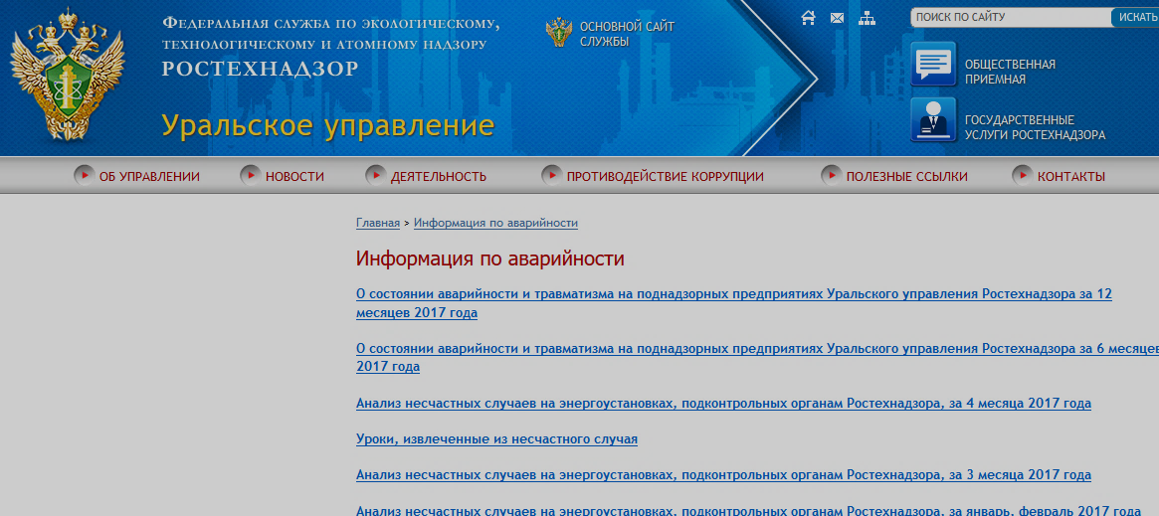
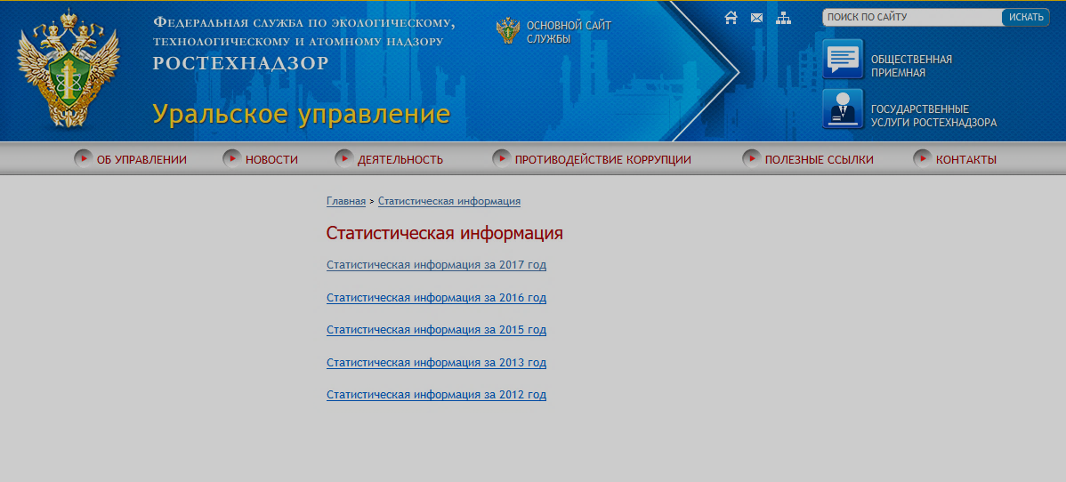
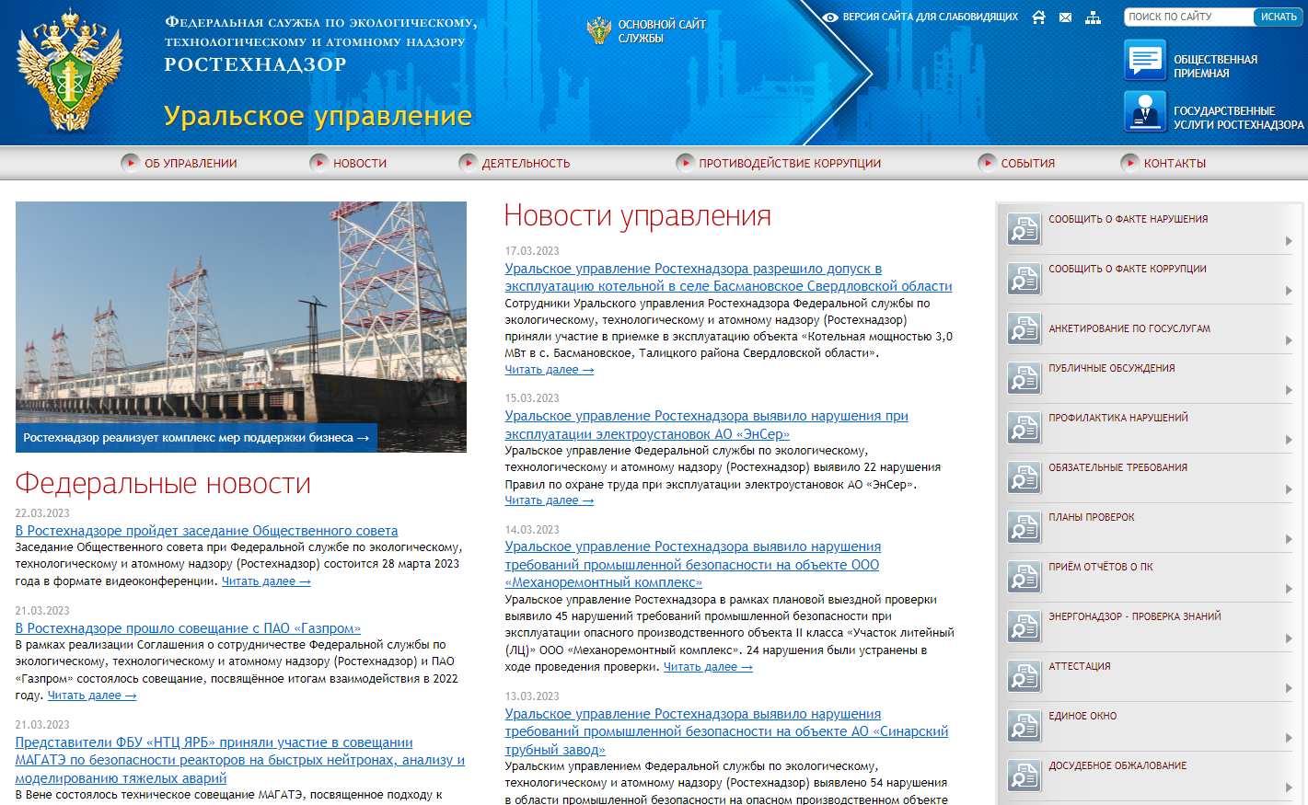
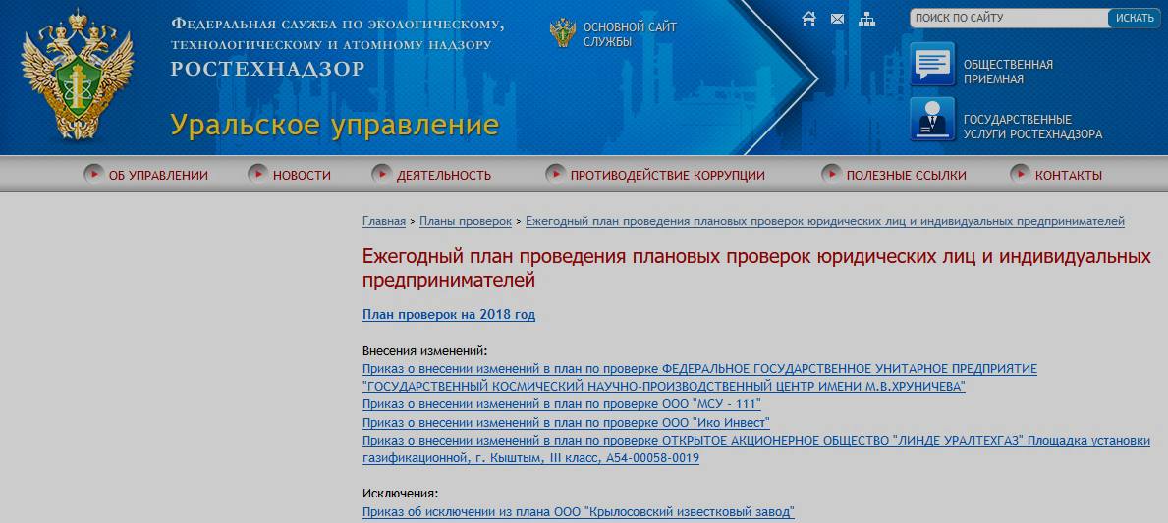
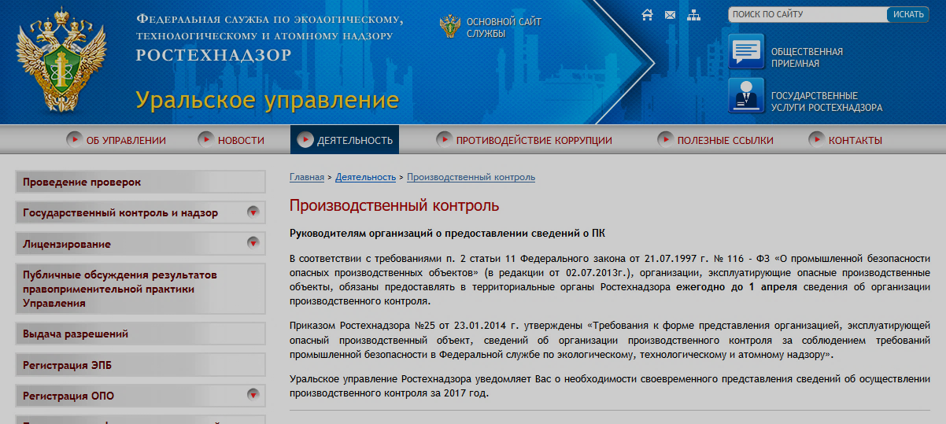
Уральское управление Ростехнадзора
Сайт Уральского управления Ростехнадзора
17
Уральское управление, 28.03.2023

Slide 18

Уральское управление Ростехнадзора
Требования нормативных правовых актов
выполнять указания, распоряжения и предписания Управления;
создавать систему управления промышленной безопасностью и обеспечивать её функционирование;
приостанавливать эксплуатацию объекта (оборудования) самостоятельно или по решению суда до устранения обстоятельств, создающих угрозу причинения вреда жизни и здоровью граждан;
осуществлять мероприятия по локализации и ликвидации последствий аварий, оказывать содействие должностным лицам Управления в расследовании причин аварии;
обеспечивать безопасность опытного применения технических устройств;
обеспечивать проведение своевременного обслуживания и ремонтов оборудования, в том числе планово-предупредительных, капитальных, техническое диагностирование и экспертизу в установленном порядке;
обеспечивать наличие и функционирование приборов и систем контроля за технологическими процессами;
обеспечивать укомплектованность штата работников, их обучение, аттестацию (проверку знаний), инструктажи в соответствии с установленными требованиями;
иметь нормативные правовые акты, устанавливающие требования промышленной безопасности, разработать (актуализировать) и довести до исполнителей правила ведения работ, необходимые регламенты, а также должностные, производственные, технологические инструкции;
своевременно направлять в Управление сведения об организации производственного контроля за соблюдением требований промышленной безопасности;
предотвращать проникновение на объекты посторонних лиц;
принимать меры по защите жизни и здоровья работников, в том числе на случай аварии/инцидента;
своевременно и в установленном порядке осуществлять мероприятия по внесению изменений в реестр выданных лицензий;
своевременно устранять имеющиеся нарушения, принимать меры по их профилактике, а также недопущению нарушений.
18
Уральское управление, 28.03.2023

